Slide 1

Тема:
Влияние образования на формирование личности
Подготовила:
Конторина Вера 10В

Slide 2
Образование – основа развития личности и общества.
Оно передает не только знания, но и формирует важные социальные и моральные качества.
В современном мире обучение играет всё большую роль из-за технологических и социальных изменений.
Главный вопрос: Как образовательная система влияет на личность?

Slide 3
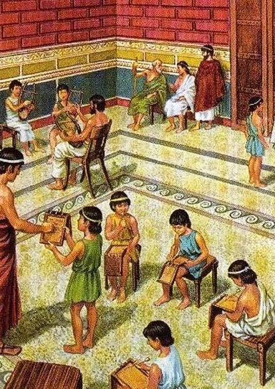
Ключевые этапы развития образования:
Античность – формирование гармоничной личности (философия Платона, Аристотеля).
Средневековье – религиозное воспитание в монастырях и университетах.
Эпоха Просвещения – акцент на индивидуальность, воспитание гражданина.
Индустриальная эпоха – стандартизированное массовое обучение для развития экономики.

Slide 4

Современные тенденции образования
Индивидуализация – обучение адаптируется под каждого ученика.
Развитие soft skills – критическое мышление, лидерство, коммуникация.
Цифровизация – онлайн-курсы, виртуальные классы, ИИ-технологии.
Глобализация – международные стандарты образования (IB, Cambridge, PISA).

Slide 5
Среда обучения – ключевой фактор развития личности.
Дружелюбная атмосфера способствует лучшей социализации и уверенности.
Авторитарные школы с жесткими правилами ограничивают личностное развитие.
Инклюзивное образование помогает всем детям развиваться на равных условиях.

Slide 6
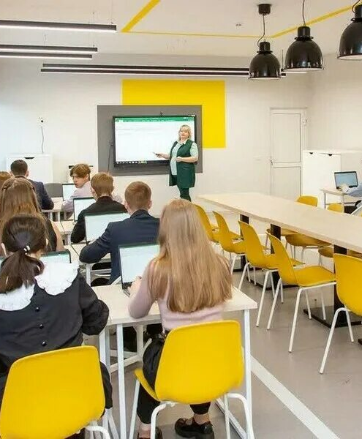
Роль педагогов и методов обучения
Проектная деятельность – формирует самостоятельность и креативность.
Групповая работа – учит работать в коллективе, делиться идеями.
Интерактивные технологии – делают процесс обучения интересным и эффективным.

Slide 7
Образовательные программы и ценности
Этические дисциплины – помогают формировать моральные принципы.
Экологическое образование – учит заботиться о планете.
Финансовая грамотность – готовит к реальной жизни.
Междисциплинарный подход – объединяет науки для лучшего понимания мира.

Slide 8
Влияние технологий на образование
Плюсы:
Доступ к знаниям для всех, независимо от места проживания.
Гибкость обучения – можно учиться в удобное время и темпе.
Минусы:
Отсутствие живого общения – снижает уровень социальных навыков.
Высокая зависимость от цифровых инструментов.

Slide 9

Внеучебная деятельность
Спортивные секции – формируют дисциплину и настойчивость.
Творческие кружки – развивают креативное мышление.
Волонтерские проекты – воспитывают ответственность и эмпатию.

Slide 10
Ключевые выводы:
Среда обучения влияет на уверенность и социализацию.
Современные подходы помогают раскрыть потенциал каждого ученика.
Развитие soft skills важно для успешной жизни в будущем.
Цифровизация открывает новые возможности, но требует баланса.

Slide 11
Образование – это фундамент будущего!
Спасибо за внимание!

